Slide 1
Techniques Avancées de
Machine Learning
Séance 03 - EFREI Paris M2 DEV G1
Babacar GUEYE

Slide 2
Rappel de Séance 2
3 Types d'Apprentissage
Algorithmes Clés
Métriques de Performance
Validation Croisée
Supervisé
Régression linéaire
Accuracy, Precision
k-fold
Non-supervisé
k-NN
Recall, F1
Overfitting
Renforcement
SVM
MSE, R²
Underfitting

Slide 3
Agenda d'Aujourd'hui
Partie 1
Partie 2
Partie 3
Méthodes
d'Ensemble
Bagging
Boosting
Random Forest
XGBoost
Réduction de
Dimension
PCA
t-SNE
UMAP
Feature
Engineering
Encodage
Scaling
Création
Sélection

Slide 4
Objectifs de Séance 03
1
Comprendre et implémenter les méthodes d'ensemble
2
Maîtriser la réduction de dimension (PCA, t-SNE)
3
Appliquer le feature engineering avancé
4
Comparer les approches selon le contexte du problème
5
Pratiquer avec scikit-learn et XGBoost

Slide 5
Méthodes d'Ensemble:
La Force du Collectif

Slide 6
Pourquoi Combiner des Modèles?
La Sagesse Collective
Demander l'avis à 100 personnes plutôt qu'à 1 seule
Un modèle seul
limité et biaisé
Plusieurs modèles
diversifiés = meilleure généralisation

Slide 7
Vue d'ensemble: Bagging vs Boosting
BAGGING
BOOSTING
Modèles
Parallèles
Modèles
Séquentiels
Vote / Moyenne
Somme Pondérée
Résultat
Résultat

Slide 8
Bagging: Bootstrap Aggregating
1
2
3
Bootstrap Sampling
Entraîner en Parallèle
Combiner
Dataset → N sous-ensembles
avec remplacement
N modèles identiques
indépendants
Vote majoritaire ou
moyenne
Avantages:
Réduit la variance
Parallélisable
OOB estimation

Slide 9
Exemple Concret: Bagging
Dataset
Sous-ensembles
Modèles
Vote
1000 emails
(Spam / Non-spam)
10 sets de
800 emails
10 arbres
de décision
7 spam
3 non-spam
Verdict Final: SPAM ✓
"Même si certains modèles se trompent, la majorité a raison"

Slide 10
Random Forest
Bagging +
Sélection Aléatoire
de Features à chaque Split
Pourquoi aléatoire?
Décorréler les arbres!
Si tous les arbres voient
les mêmes features →
même erreurs → pas
d'amélioration

Slide 11
Random Forest: Hyperparamètres
n_estimators
Plus = mieux mais plus lent
Nombre d'arbres (100-500)
max_depth
None = illimité
Profondeur max (None/10-20)
min_samples_split
Évite l'overfitting
Échantillons min pour split (2-10)
max_features
sqrt pour classification
Features par split (sqrt)
Astuce: commencer avec les defaults, puis GridSearchCV pour optimiser

Slide 12
Boosting: L'Apprentissage Séquentiel
Itération 1
Itération 2
Itération 3
Modèle faible
Nouveau modèle
Encore un modèle
Identifier erreurs
Focalisé sur erreurs
Cas difficiles
Final: Combiner avec poids

Slide 13
Gradient Boosting
Concept Clé
Analogie: Le Sculpteur
Prédiction séquentielle
des résidus (erreurs)
Minimise fonction de loss
(MSE, Log-loss)
Learning rate contrôle
l'impact de chaque arbre
Plus robuste et stable
"Comme un sculpteur qui affine progressivement sa statue..."
Ébauche grossière
Affinage détails
Polissage final
Sculpture parfaite !

Slide 14
XGBoost & LightGBM
XGBoost
LightGBM
Régularisation L1/L2
GPU support
Gestion des NaN natif
Standard industrie
60% solutions gagnantes
Kaggle utilise XGBoost
Leaf-wise splitting
Très rapide
Moins de mémoire
Catégories natives
Idéal pour gros datasets
et vraiment énorme data

Slide 15
Comparaison Complète
Critère
Bagging
Boosting
Random Forest
XGBoost
Processus
Parallèle
Séquentiel
Parallèle
Séquentiel
Réduit
Variance
Biais+Variance
Variance
Biais+Variance
Vitesse
Rapide
Moyen
Rapide
Moyen
Overfit
Faible
Moyen
Faible
Moyen
Performance
Bonne
Très bonne
Très bonne
Excellente

Slide 16
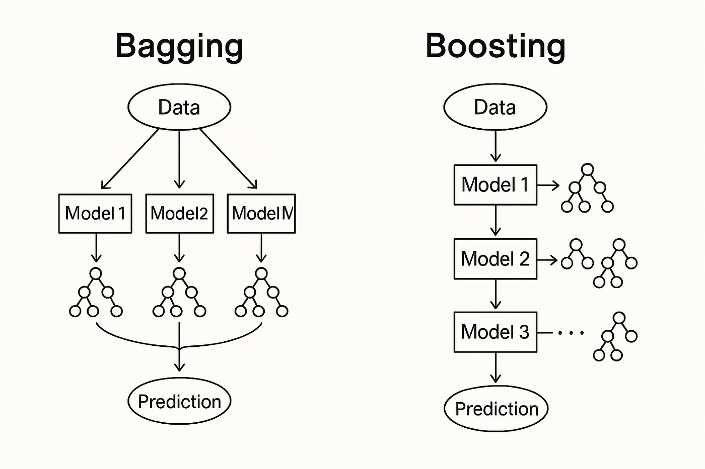

Slide 17
Quand Utiliser Quoi?
Dataset petit + features peu
Dataset très large
Random Forest
LightGBM
(robuste, peu de tuning)
(rapide, efficient)
Dataset moyen + perf max
Baseline rapide
XGBoost
Bagging simple
(meilleur accuracy)
(facile à comprendre)

Slide 18
Réduction de
Dimension

Slide 19
PCA: Intuition
"Comme prendre une photo d'une sculpture 3D"
On perd une dimension mais on capture l'essentiel
PC1
Trouver axes de MAXIMUM variance
PC1 = direction plus grande variance
PC2 = perpendiculaire à PC1
2ème plus grande variance
PC2

Slide 20
PCA: Exemple Concret
Dataset
Features
Réduction
Visualisation
Digits: images 8×8
64 features
PCA à 2 composantes
Possible!
Variance Expliquée: PC1=12%, PC2=10% → 22% en 2D
"Même avec 22%, les clusters de chiffres sont visibles!"

Slide 21
t-SNE: Visualisation Non-Linéaire
Caractéristiques
Quand l'Utiliser?
Préserve distances LOCALES
Non-linéaire (≠ PCA)
Paramètre: perplexité (5-50)
Excellent pour visualiser clusters
Limitation: lent
Non-déterministe
Distances absolues non fiables
Exploration de données
Visualiser clusters
Comprendre structure
Datasets modérés (< 1M points)
Après PCA pour accélérer
Vs. PCA: plus beau, moins rapide

Slide 22
PCA vs t-SNE
Aspect
PCA
t-SNE
Linéarité
Linéaire
Non-linéaire
Vitesse
Rapide
Lent
Distances
Globales
Locales
Utilisation
Avant ML
Exploration
Interprétabilité
Bonne
Clusters visibles
"PCA pour préparer les données, t-SNE pour les explorer"

Slide 23
UMAP: Alternative Moderne
1
Plus rapide que t-SNE
2
Préserve mieux la structure globale
3
Paramètres: n_neighbors, min_dist
4
De plus en plus utilisé
Alternative à t-SNE comme nouvelle approche standard

Slide 24
Feature Engineering:
L'Art de Préparer les Données

Slide 25
Pourquoi le Feature Engineering?
"Data is king, but features are queen"
Impact direct sur performance
Bon FE > Meilleur algorithme
80% du temps Data Scientist
= préparer les données
Expertise métier = clé!

Slide 26
Encodage Catégorique
One-Hot
Label
Ordinal
Crée k colonnes binaires
Entiers (0,1,2)
Pour catégories ordonnées
Couleur [R,V,B] → [1,0,0], [0,1,0], [0,0,1]
Rouge=0, Vert=1, Bleu=2
Petit=1, Moyen=2, Grand=3
Quand: pas d'ordre
Attention: implique un ordre!
Avec ordre naturel

Slide 27
Encodage: Pièges à Éviter
Piège 1
Label Encoding sur des couleurs
→ Le modèle pense Rouge < Vert < Bleu!
✓ Utiliser One-Hot
Piège 2
One-Hot sur 1000 catégories
→ 1000 colonnes = explosion dimensionnelle
✓ Target/Frequency Encoding
"Toujours réfléchir à la NATURE de la variable avant d'encoder"

Slide 28
Mise à l'Échelle (Scaling)
StandardScaler
MinMaxScaler
RobustScaler
(x-μ)/σ
(x-min)/(max-min)
(x-median)/IQR
Centré (μ=0, σ=1)
Range [0,1]
Robuste outliers
SVM, k-NN, Neural Nets
Neural Networks, images
Données avec valeurs extrêmes

Slide 29
Pourquoi Scaler est Crucial
Exemple Concret
Feature 1: Âge [20-70]
Feature 2: Salaire [20k-200k]
Sans scaling:
k-NN dominé par Salaire
(distances 1000x plus grandes!)
Avec scaling:
Les deux features contribuent
équitablement

Slide 30
Création de Features
Combinaisons
prix_par_m2 = prix / surface
Polynomiales
age², age³ pour non-linéarités
Temporelles
jour_semaine, mois, heure_pointe
Domaine Spécifique
BMI = poids / taille²
"Les meilleures features viennent de l'expertise métier!"

Slide 31
Sélection de Features
Filter
Wrapper
Embedded
Corrélation avec target, variance, chi2
RFE (Recursive Feature Elimination)
Feature importance (RF, XGBoost), L1 reg
Rapide, indépendant du modèle
Tient compte du modèle
Intégré au modèle, efficace
"Moins de features = moins de bruit, plus de vitesse, moins d'overfitting"

Slide 32
Démonstrations &
Atelier Pratique

Slide 33
Démo 1: Decision Tree vs Random Forest
from sklearn.tree import DecisionTreeClassifier
from sklearn.ensemble import RandomForestClassifier
dt = DecisionTreeClassifier()
rf = RandomForestClassifier(n_estimators=100)
dt.fit(X_train, y_train)
rf.fit(X_train, y_train)
dt_score = dt.score(X_test, y_test)
rf_score = rf.score(X_test, y_test)

Slide 34
Démo 2: PCA + Scaling + SVM
from sklearn.preprocessing import StandardScaler
from sklearn.decomposition import PCA
from sklearn.svm import SVC
scaler = StandardScaler()
pca = PCA(n_components=2)
svm = SVC()
X_scaled = scaler.fit_transform(X)
X_pca = pca.fit_transform(X_scaled)
svm.fit(X_pca, y)
score = svm.score(X_pca, y)
Dataset: Digits (64 features)
PCA réduit à 2 composantes
StandardScaler avant SVM
Pipeline standard en ML
Avantages:
✓ Visualisation possible
✓ Plus rapide
✓ Meilleure généralisation

Slide 35
Atelier: Feature Engineering
1
Charger credit_default.csv
2
Identifier variables catégoriques/numériques
3
One-Hot pour catégories nominales
4
Ordinal pour education level
5
StandardScaler sur features numériques
6
Visualiser corrélations (heatmap)

Slide 36
Atelier: Modèles d'Ensemble
1
Entraîner RandomForest et GradientBoosting
2
Comparer accuracy, precision, recall, F1
3
Visualiser feature importance
4
Appliquer PCA (2 composantes)
5
Scatter plot 2D
6
Bonus: t-SNE visualization

Slide 37
Critères de Rendu
Code qualité
20%
Propreté, structure
Feature Eng.
30%
Créativité, efficacité
Résultats
30%
Comparaisons, charts
Analyse
20%
Conclusions, insights

Slide 38
Récapitulatif
Méthodes d'Ensemble
Réduction de Dimension
Feature Engineering
Bagging (variance↓)
PCA (linéaire, rapide)
Encodage
Boosting (biais↓)
t-SNE (non-linéaire, clusters)
Scaling
Random Forest
UMAP (alternative moderne)
Création
XGBoost
Sélection

Slide 39
Questions?
Merci!
Babacar GUEYE
EFREI Paris M2 DEV G1

